Slide 1

Projektowanie i implementacja mobilnych aplikacji w zastosowaniach biznesowych
Opiekun: doc. dr inż. Krzysztof Waśko
Recenzent: dr inż. Ziemowit Nowak
Zygmunt Horodyski, 168068
Projektowanie i implementacja mobilnych aplikacji biznesowych w zastosowaniach biznesowych
Wrocław 2015

Slide 2
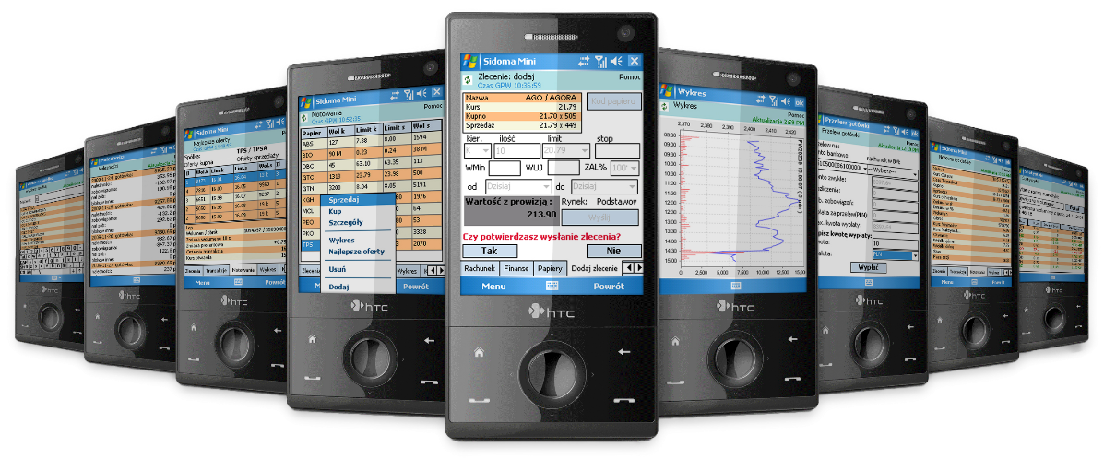
Cel pracy
Główny cel pracy
Wyznaczenie zaleceń i przeciwskazań projektowania i implementowania mobilnych aplikacji biznesowych
2/10
Zygmunt Horodyski
Projektowanie i implementacja mobilnych aplikacji biznesowych w zastosowaniach biznesowych
Opiekun: doc. dr inż. Krzysztof Waśko
Recenzent: dr inż. Ziemowit Nowak
Wrocław 2015

Slide 3
Mobilne aplikacje biznesowe
„Mobilna aplikacja biznesowa jest to oprogramowanie przeznaczone na urządzenia przenośne umożliwiające wykonywanie różnych funkcji biznesowych, które przynoszą bezpośrednią lub pośrednią korzyść finansową klientowi.”
3/10
Zygmunt Horodyski
Projektowanie i implementacja mobilnych aplikacji biznesowych w zastosowaniach biznesowych
Opiekun: doc. dr inż. Krzysztof Waśko
Recenzent: dr inż. Ziemowit Nowak
Wrocław 2015

Slide 4
Zalecenia projektowania
„Umożliwianie dostępu do aplikacji bez potrzeby logowania”
Trend
Wzrost liczby aplikacji umożliwiające opcjonalne logowanie
4/10
Zygmunt Horodyski
Projektowanie i implementacja mobilnych aplikacji biznesowych w zastosowaniach biznesowych
Opiekun: doc. dr inż. Krzysztof Waśko
Recenzent: dr inż. Ziemowit Nowak
Wrocław 2015

Slide 5
Zalecenia projektowania
„Korzystanie z komunikatów toast i informowanie za pomocą komunikatów osadzonych”
Trend
Wzrost użycia komunikatów toast
Wzrost użycia komunikatów osadzonych
5/10
Zygmunt Horodyski
Projektowanie i implementacja mobilnych aplikacji biznesowych w zastosowaniach biznesowych
Opiekun: doc. dr inż. Krzysztof Waśko
Recenzent: dr inż. Ziemowit Nowak
Wrocław 2015

Slide 6
Zalecenia projektowania
„Informowanie użytkownika o nawigacji”
Trend
Wzrost liczby aplikacji informujących o nawigacji
6/10
Zygmunt Horodyski
Projektowanie i implementacja mobilnych aplikacji biznesowych w zastosowaniach biznesowych
Opiekun: doc. dr inż. Krzysztof Waśko
Recenzent: dr inż. Ziemowit Nowak
Wrocław 2015

Slide 7
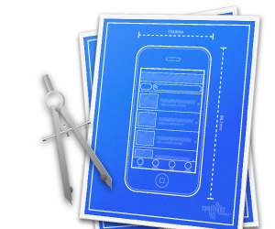
Zalecenia implementowania
„Użycie narzędzia NinjaMock do tworzenia prototypu”
Prototypowanie – NinjaMock, FluidUI, Indigo Studio
Szybkość nauki
Szybkość implementacji
7/10
Zygmunt Horodyski
Projektowanie i implementacja mobilnych aplikacji biznesowych w zastosowaniach biznesowych
Opiekun: doc. dr inż. Krzysztof Waśko
Recenzent: dr inż. Ziemowit Nowak
Wrocław 2015

Slide 8

Zalecenia implementowania
„Użycie frameworku GreenDAO do obsługi bazy danych”
Obsługa bazy danych – SQLite, OMRLite, GreenDAO
Szybkość działania
Szybkość implementacji
Prostota implementacji
8/10
Zygmunt Horodyski
Projektowanie i implementacja mobilnych aplikacji biznesowych w zastosowaniach biznesowych
Opiekun: doc. dr inż. Krzysztof Waśko
Recenzent: dr inż. Ziemowit Nowak
Wrocław 2015

Slide 9



Zalecenia implementowania
„Użycie narzędzia Apache Ant do budowania produktu”
Budowanie produktu – Ant, Maven i Gradle
Szybkość działania
Szybkość implementacji
Modyfikacja kodu
9/10
Zygmunt Horodyski
Projektowanie i implementacja mobilnych aplikacji biznesowych w zastosowaniach biznesowych
Opiekun: doc. dr inż. Krzysztof Waśko
Recenzent: dr inż. Ziemowit Nowak
Wrocław 2015

Slide 10
Podsumowanie
Efekt realizacji pracy dyplomowej
Zaimplementowana aplikacja NAPWr.pl
Zalety płynąc z zaproponowanych reguł
Wykorzystanie zaimplementowanej aplikacji
Perspektywy rozszerzenia badań
aspekty projektowania i implementacji
platformy mobilne
10/10
Zygmunt Horodyski
Projektowanie i implementacja mobilnych aplikacji biznesowych w zastosowaniach biznesowych
Opiekun: doc. dr inż. Krzysztof Waśko
Recenzent: dr inż. Ziemowit Nowak
Wrocław 2015

